Slide 1
Baroko
17.století

Slide 2
Historické souvislosti
nástup katolické reformace (jezuité) – definitivní rozštěpení křesťanství
1618 – 1648 – třicetiletá válka
Tváří v tvář smrti zůstává Bůh jedinou jistotou – mystérium smrti
poslední jednotný umělecký sloh v Evropě
typickými vnějšími projevy jsou okázalost, bohatství forem, rozvlněnost linií a pohyb

Slide 3
umění
významní architekti – Gian Lorenzo Bernini, bratři Dientzenhoferové, Jan Blažej Santini...
sochaři – Ferdinand Maxmilián Brokof, Matyáš Bernard Braun...
malíři – Rembrandt van Rijn, Petr Paul Rubens, Karel Škréta – čerpali náměty hlavně z biblických dějin a antiky, hojně se objevují i lovecké scény a stylizované krajiny
velmi působivá a dramatická je hudba - Johann Sebastian Bach, Adam Michna z Otradovic

Slide 4
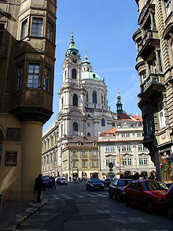
Chrám sv. Mikuláše v Praze

Slide 5
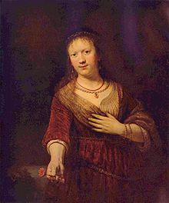
Rembrandt van Rijn – portrét Saskie

Slide 6

Selské baroko - holašovice

Slide 7
literatura
důraz kladen na subjektivní zážitek – pocitovost (prožitek), tajemnost, neklid
alegoričnost, typický kontrast (dualita)
mnohomluvnost ( téměř nepřeložitelná)
mystická lyrika – alegorické zachycení touhy lidské duše po splynutí s Bohem
Terezie z Avily – španělská mystička, představitelka reformovaného řádu karmelitánek – pocházela ze šlechtického rodu, ale stala se řádovou sestrou a učitelkou – měla spoustu duchovních vidění Krista (zažila klinickou smrt) – propagovala vnitřní modlitbu o samotě – založila mnoho klášterů – na památku její smrti slavíme 15.října Terezu (sv. Terezie od Ježíše)

Slide 8
Další představitelé evropského baroka
Duchovní epos :
T. Tasso – Osvobozený Jeruzalém – 1. křížová výprava do Palestiny – s cílem osvobodit Ježíšův hrob z rukou muslimů
J. Milton – Ztracený ráj -vítězství dobra v člověku nad zlem (stvoření světa a člověka, vyhnání z ráje) – náprava světa možná
commedia dell‘ arte – pouze téma a náčrt děje, improvizace herců
román – Grimmelshausen – Dobrodružství Simplicia Simplicissima – třicetiletá válka z pohledu prostého člověka – nakonec útěk do samoty - drsné líčení reality, černý humor

Slide 9
České baroko – literatura domácí
zpočátku násilná rekatolizace (evangelíci odcházejí ze země) - jezuité
důraz kladen na výchovnou funkci, úpadek češtiny – poněmčování
B.Bridel – Co bůh? Co člověk?
B.Balbín – Obrana jazyka slovanského, zvláště pak českého (lat.) – nemohlo vyjít pro přílišné vlastenectví – ostře kritizuje poněmčování
tvorba pololidová – písmáci – F.J.Vavák, kramářské písně, loutkářství – M.Kopecký

Slide 10
J.A.Komenský - dílo
Dílo pedagogické – Orbis pictus, Didaktika
Dílo pansofické – pansofie (vševěda) – univerzální moudrost --- touha po harmonii, nápravě světa
Obecná porada o nápravě věcí lidských
Labyrint světa a Ráj srdce
Kšaft umírající matky jednoty bratrské

